Slide 1
课程设计作业布置

Slide 2
提纲
课题任务说明
软件工程概述
小组成员及职责
课程设计进度安排及提交内容
接下去的工作

Slide 3
课题: 外卖派单模拟系统
课题任务概述
你运行一家外卖快递服务店,负责一个区域内的外卖订单接收和餐食快递.你有一笔启动资金,可以招募外卖骑手帮你送餐,来赚取快递费。但你也会面临风险,本区域的订单你都有义务接收,不能拒绝，若拒单就会被工商部门吊销营业执照;但如果接收多个订单后，因为骑手来不及送达，导致某个订单超时未送达，客户会投诉，你会被罚款。
因此,你的任务就是制定聪明的调度策略，避免拒单被吊销营业执照（人工调度在订单高峰期可能会来不及接收），避免因为罚款而破产，并且尽可能赚更多的钱。

Slide 4
课题: 外卖派单模拟系统
一、派送区域假设及约定
约定1：你负责的外卖派送区域如图所示，该区域包含9*9的房间，每格是一个房间，既可以是下订单的食客家，也可以是接单的餐馆。
约定2: 方格之间的8*8条街道是骑手唯一可走的道路；骑手停在方格的上下左右街道，即算抵达。
约定3: 每个方格的宽高都一样，即骑手走过每个方格的距离一样，速度也一样，约定为骑手每走过一个方格花费1个时间单位,骑手从最左边直达最右边花费时间8个时间单位，即拐弯不花时间，经过路口不花时间。
约定4: 为了记录房间和骑手位置，坐标系定为17*17，约定左上角的房间逻辑坐标为(0,0)，右下角房间的逻辑坐标为(16，16)。

Slide 5
课题: 外卖派单模拟系统
二、运营规则及约束（1—10条）
约束-1：系统开始运营时，你有1000$作为运营资本；
约束-2：你必须有骑手才能接单，招聘一位骑手需投资300$; 只要你有钱，骑手数量不限；在系统运营的整个期间，你都可以随时招聘骑手，但必须有足够的钱，不能拖欠；
约束-3：你负责的外卖派送区域内，发起的任何订单都必须接收；如果订单发起后，3个时间单位内没有派单给现有骑手，则视为拒单，你将被吊销营业执照，运营终止。

Slide 6
课题: 外卖派单模拟系统
二、运营规则及约束（1—10条）
约束-4：派单的方式只能是将其按顺序派给指定骑手。派单的操作可以是人工派单，也可以是程序按调度策略自动派单。人工派单的操作比较复杂，需要用鼠标逐个选中现有未处理订单，将其分配给某个骑手。
约束-5：所有骑手的初始位置必须是同一位置；但起始位置需要在你的程序中自行设定。骑手初始位置的设定可以在程序中写死，也可以在系统启动时修改设置。注意：如果骑手初始在左上角，那么立刻接到一个(右下角>左上角)的订单时，可能超时。

Slide 7
课题: 外卖派单模拟系统
二、运营规则及约束（1—10条）
约束-6：每个订单从下单时间开始，要求在30个时间单位内完成服务（先后抵达餐馆和食客家），否则算超时。满30个时间点订单若没有完成结单，客户会投诉导致立刻罚款50$; 满60个时间点订单若没有完成结单，属于恶意废单立刻破产。
约束-7：每完成一单且不超时，可收入10$;
约束-8：无须考虑骑手负载限制，一位骑手可以带无限外卖；但超时未达要按约束-7条处罚；
约束-9：负债即破产！一旦破产，即刻停止运营，系统盘点每位骑手的接单数、完成数、超时数。
约束-10：系统运营期间，至少每个时间单位更新一次，显示当前钱数、每位骑手的位置、接单数、完成数、超时数。

Slide 8
课题: 外卖派单模拟系统
三、派单策略（基础部分）
策略x-1：首先按下单时间顺序，将新订单放入待处理队列。
策略x-2：根据骑手数量，将区域划分为几个子区域，分给每个骑手，注意预先保留一个跨子区域订单骑手。
策略x-3：派单时，从待处理队列取出队首订单，判断属于哪个子区域，就分给哪个骑手，分派后此单出待处理队列，加入对应骑手的待送达队列；餐馆和食客不在一个区域的订单，分给跨子区域骑手。

Slide 9
课题: 外卖派单模拟系统
三、派单策略（基础部分）
策略x-4：当跨区域骑手的待派送队列中元素超过预警值时（例如10个），再分出一个骑手作跨区域骑手，剩下骑手重新划分区域，更改仅对后续订单生效，已分配订单不受影响。注意：预警值是你自己在程序中设定的，根据经验设置。
策略x-5：所有单派完后，开始轮流对所有骑手的待派送队列进行优化。优化策略是：取出队首订单，作为当前目标点；计算骑手当前位置和当前目标点的区域范围，然后扫描队列后续订单中的所有可达目标点（见后续解释），筛选出属于此区域内的，设计出合理的行走路线，只要按此路线当前目标点不超时，即可插入到队首目标点之前。

Slide 10
课题: 外卖派单模拟系统
三、派单策略
本任务的策略是开放的，各组自己设计派单策略，如何评价策略好坏呢？那就是在统一的文件输入订单集条件下，看各组派单运营结果：
吊销营业执照----最低，
破产----次之，
各组最终赚钱数越多越好。

Slide 11
排行榜
所有参与此课题开发的小组将会得到结果：
程序运行时间（不破产、不被吊销执照）、完成的订单数（送达）、收益资金，三个值按一定权重进行评比，形成一个排行榜。
成绩会基于这个排行榜得分。另外再综合软件的扩展功能、程序代码结构、小组协作度等附加项，形成最终分数。

Slide 12
课题: 外卖派单模拟系统
四、订单格式及输入方式
1: 订单的数据格式是一个四元组：(n序号,t下单时间,餐馆坐标,食客坐标);
具体格式规范如下，必须按此规范执行。（注：/表示前后数据分隔的含义，实际中不出现）
序号/分隔符空格/ 下单时间/分隔符空格/餐馆坐标x/分隔符空格/餐馆坐标y/分隔符空格/食客坐标x/分隔符空格/食客坐标y/回车符/n
注: 程序接收到订单时, 不能在规定的下单时间之前进行派单.

Slide 13
课题: 外卖派单模拟系统
四、订单格式及输入方式
2: 订单的输入方式，要求一套程序支持以文本文件格式的输入方式，和鼠标操作的输入方式两种。两种方式不会同时生效。
文件输入方式：系统启动后检查当前目录下是否有标准文件名“sales.txt”,若有则自动进入订单强制文件输入方式。sales.txt文件必须遵从规定的订单数据格式。
鼠标操作方式：系统启动后检查当前目录找不到标准文件“sales.txt”,则自动进入订单强制鼠标输入方式。系统运行期间，鼠标点中任意方格再拖拽至另一方格，即算完成从餐馆到食客的订单发起动作，系统必须实时记录并进行派单。

Slide 14
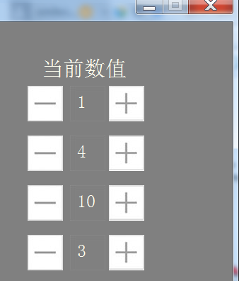
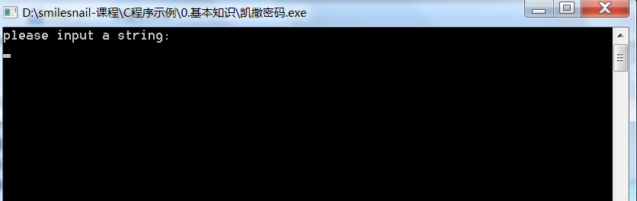
课题要求
要求开发两个版本：文件版本和动画版本。
文件版本，要求实现文件输入，文件和命令行同时输出。
动画版本，要求实现图形界面输入，文件和动画同时输出。

Slide 15
输入方式
a.文件输入示例
文件名为“sales.txt”，每个订单一行，格式见订单格式规范。
在软件系统开发期间，老师会提供几组测试数据（输入文件）给同学们，便于大家测试。最后验收的时候，老师会现场给定新的输入文件，来验证各组程序的算法优劣。

Slide 16
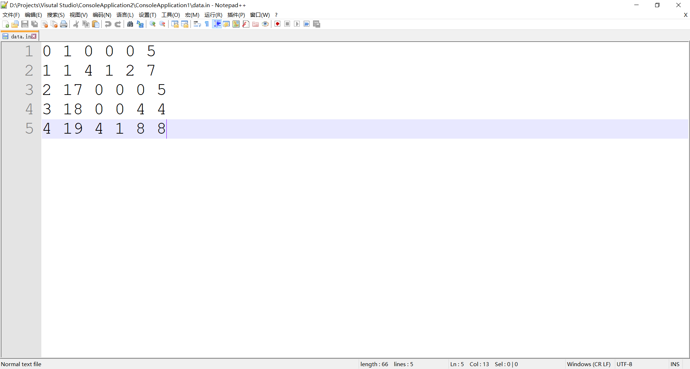
文件输入示例

Slide 17
b．从键盘输入
每个订单一行，格式见订单格式规范
在控制台用Ctrl-Z键入EOF
读取输入的示例代码
C：while(scanf(“%d%d%d%d%d%d”,&index,&time,&x1,&y1,&x2,&y2)!=EOF){/**/}
C++：while(cin>>index>>time>>x1>>y1>>x2>>y2){/**/}

Slide 18
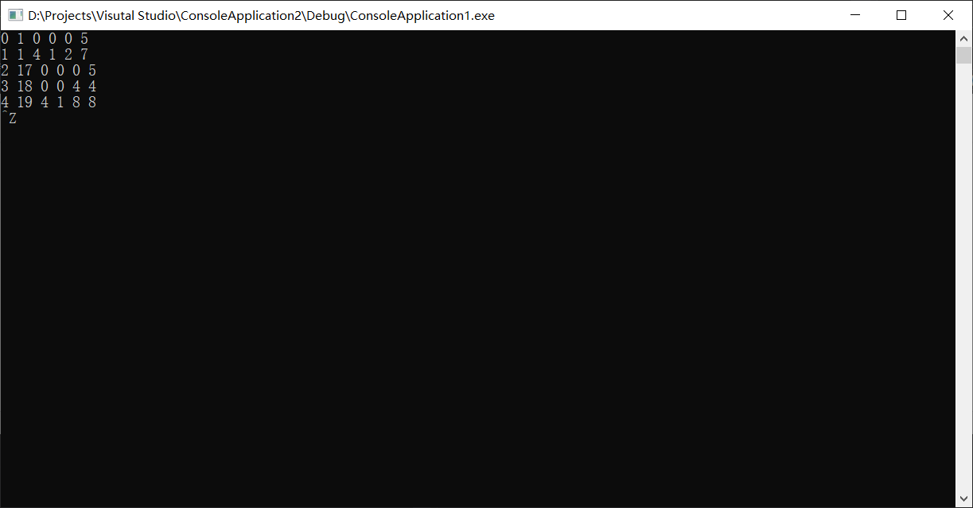
键盘输入示例

Slide 19




c．图形界面输入（动画版本）
订单输入均通过鼠标点击对应的房间按钮实现。
 |  |  |  | 1A
 |  |  |  |  |  |  |  |  |  | 1B
当前时间单位
钱数
已完成单数
超时单数

Slide 20
输出方式
a.文件输出
文件名为output.txt，每个时间单位更新一次，显示：
当前账户金额数
每位骑手的位置
接单数
完成数
超时数

Slide 21
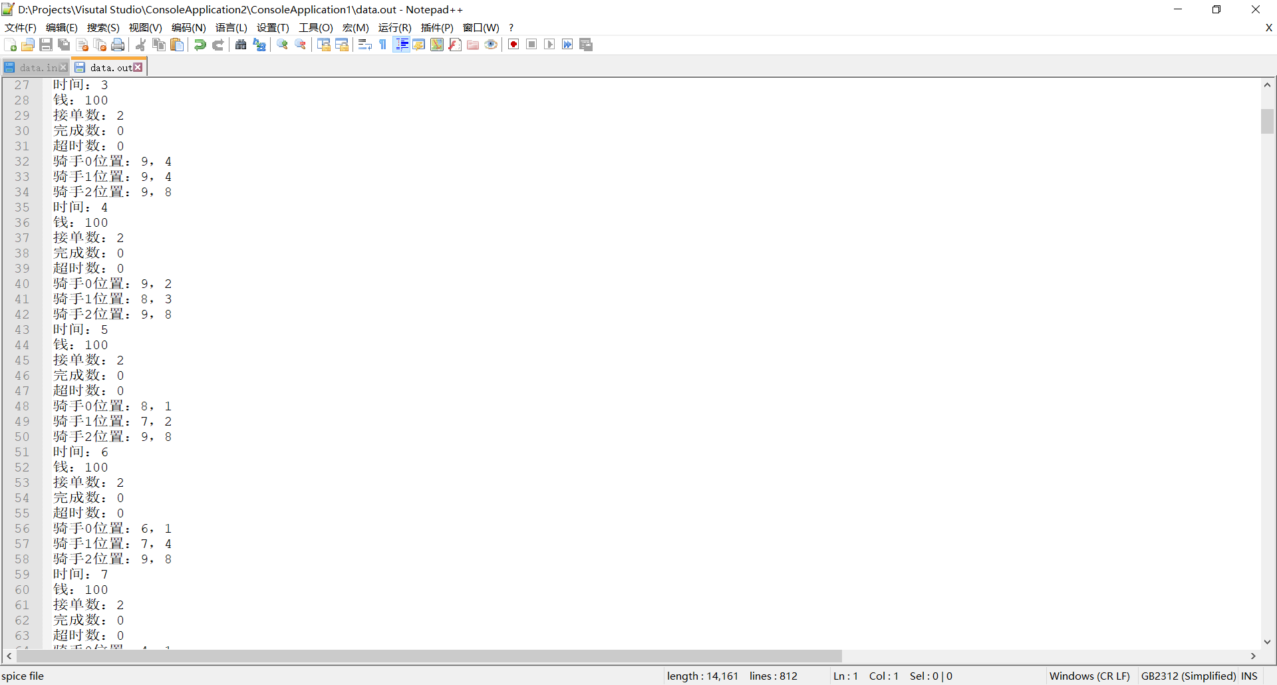
纯文字文件输出示例

Slide 22
输出方式
b.命令行输出
可用纯文字输出，也可用字符图形的效果代替文字形式的骑手坐标输出。力求直观。

Slide 23
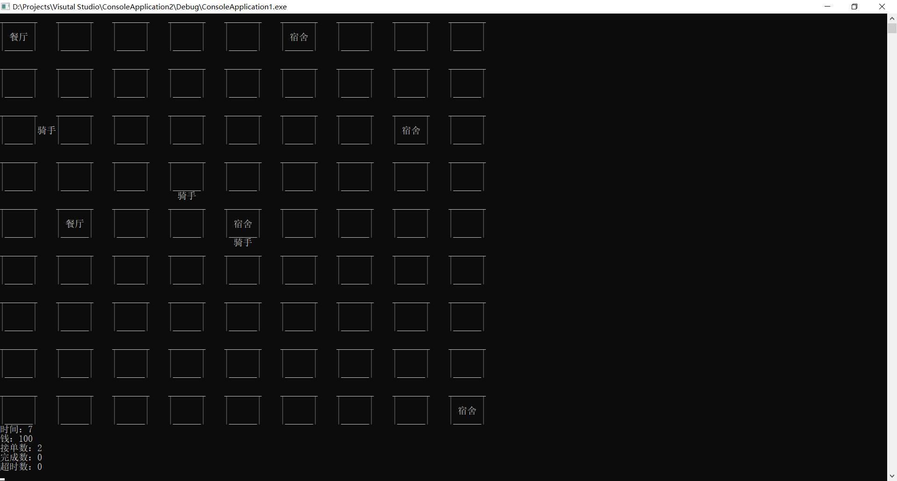
字符图形效果命令行输出示例

Slide 24
c.动画输出
在图形窗口中用绘制房间、道路、骑手
动态（状态转移及变化）

Slide 25
实现时间安排
版本一：文件版本
目标1：设计订单数据结构和队列数据结构；实现文件读取模块；设计派单策略算法，实现并比较；实现文件/命令行输出模块。（第12周）。
目标2：集成测试，形成完整的第一版本；比对各个测试数据的结果并调优（第13周验收）。
版本二：动画版本
在版本一基础上，新增功能：图形界面输入，动画输出。形成完整的第二版本（第16周验收）

Slide 26
提纲
实验任务说明
软件工程概述
小组成员及职责
课程设计进度安排及提交内容
接下去的工作

Slide 27
2.软件工程概述
什么是软件
软件＝程序＋数据＋相关文档
程序是按事先设计的功能和性能要求执行的代码序列
数据是使程序能正常运行所必须数据的总和
文档是与程序开发，维护和使用有关的图文资料

Slide 28
2.软件工程概述
软件的特点
a.软件是复杂的： 实际问题的复杂性、感知接受的复杂性、理性表达的复杂性。
b.软件是逻辑部件：不可见，造成开发过程的进展难以衡量，开发质量难以评价，管理开发过程困难。
c.软件规模和复杂度不断增加：协同工作的困难性，人员分工、协作，需要有严格而科学的管理；问题的复杂导致软件的复杂。

Slide 29
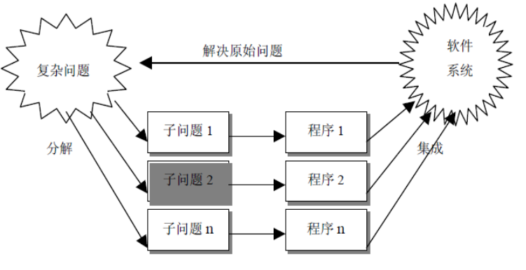
2.软件工程概述
如何研发软件——类比建筑领域
简单问题：简单的方法解决
复杂问题：遵循建筑工程规范进行设计与施工
同理，软件研发领域，也需采用科学的、工程化的技术和方法进行开发、管理和维护。
复杂的软件研发核心策略：分而治之、模块化设计与实现

Slide 30
2.软件工程概述
软件工程的定义
Fritz Bauer：“软件工程是为了经济地获得可靠的且能够在实际机器上有效运行的可靠软件而建立和使用的一系列完善的工程化原则。”
1993年IEEE：软件工程是： ①把系统的、规范的、可度量的途径应用于软件开发、运行和维护过程，也就是把工程应用于软件； ②研究①中提到的途径。
即：按照工程化的原理、原则和方法开发、运行、维护软件，把经过时间考验而证明正确的管理技术和当前能得到的最好的技术方法结合起来，以经济地开发出高质量的软件并有效地维护它。

Slide 31
2.软件工程概述
软件质量要素
正确性:软件满足规格说明及完成用户目标的程度
可靠性:软件无故障执行一段时间的概率
性能：计费系统一秒得处理多少条话单
容错性：数据库双机备份
完整性:控制未被授权人员访问程序和数据的程度
易用性:用户使用软件的难易程度
灵活性
易理解性
易维护性
软件，不仅仅是要正确！

Slide 32
2.软件工程概述
软件质量保障：遵循软件工程三要素，即方法、过程和工具。
方法：为软件开发提供了“如何做”的技术，结构化方法、面向对象方法
工具：为软件工程方法提供了自动的或半自动的软件支撑环境。如集成开发环境(如微软的Visual C++）、软件模型设计、版本管理、项目进度管理等工具等
过程：是将软件工程的方法和工具综合起来以达到合理、及时地进行计算机软件开发的目的。过程定义了方法使用的顺序、要求交付的文档资料、为保证质量和适应变化所需要的管理，以及软件开发各个阶段完成的里程碑。如瀑布模型、RUP（统一过程）、XP（敏捷过程）等

Slide 33
2.软件工程概述
软件生存周期(Life cycle)
正如同任何事物一样，软件也有一个孕育、诞生、成长、成熟、衰亡的生存过程，称为软件的生存周期。
为了更有效、更科学地组织和管理软件生产，降低开发难度，将软件生存周期进一步划分为若干阶段。
阶段划分原则：每个阶段任务相对独立，且比较简单；同一阶段各项任务的性质尽可能相同，以简化不同阶段之间的联系，便于不同人员分工协作，利于软件开发的组织管理，从而降低整个软件开发的难度。

Slide 34
2.软件工程概述
软件生存周期各个阶段
问题定义
定
义
可行性研究
需求规格说明书
需求分析
概要设计
开
发
详细设计
编码和单元测试
集成测试
维 护
软件移交和维护

Slide 35
2.软件工程概述
1.问题定义
回答：“要解决的问题是什么”，搞清问题的性质、工程的目标和规模。
2.可行性研究
回答：“对于待解决的问题有无行得通的解决方法、能不能做？在成本范围内要不要做？”
技术上、投资回报、市场、人
3.需求分析
回答：“目标系统需要做什么”

Slide 36
2.软件工程概述
4.总体设计 回答：“如何解决问题”。功能模块划分、数据结构设计、接口设计（包括界面设计） 。
5. 详细设计 回答：“如何具体地实现这个系统”， 对每一模块（函数）进行数据结构及算法设计。
6.编码和单元测试 写出易理解、易维护的程序模块，各模块完成正确性测试。

Slide 37
2.软件工程概述
7.集成测试 单元测试后的模块按照某种策略进行组装，在装配过程中进行的测试。
课程设计过程管理要求
需求分析，明确小组任务目标
概要设计、详细设计
小组成员按分工进行程序编制与单元测试
集成测试，小组内部对照任务书确认测试
老师验收

Slide 38
提纲
实验任务说明
软件工程概述
小组成员及职责
课程设计进度安排及提交内容
接下去的工作

Slide 39
3.小组成员职责
组长职责
进度计划的制定和监控，定期召开小组讨论会议；
组织制定编码规范（程序书写风格要全组一致）；
任务分解与任务安排；
4. 定期召开小组会议了解进度以及存在的问题；
5. 各阶段末需要开小组会议对阶段成果进行讨论评审；

Slide 40
3.小组成员职责
组员职责
积极参与讨论；
配合组长的工作，完成组长交给的任务；
要求对自己负责实现的每一个函数要进行算法设计和单元测试。

Slide 41
提纲
实验任务说明
软件工程概述
小组成员及职责
课程设计进度安排及提交内容
接下去的工作

Slide 42
4.进度要求
第8周 完成小组建立，每组2~3人
第10周 提交概要设计书，并将函数分工到组员
第13周 验收可运行版本1（周末验收，需提交文档和代码）
第16周 验收可运行版本2 （周末验收，需提交文档和代码）
注：设计文档与程序实现要一致，开发时如果发现设计逻辑缺陷问题，需要修改完善。

Slide 43
4.课程设计提交内容
1.会议纪要
实验名称: *******
会议时间：****年**月**日**点 至 **点
与会者：<成员1>、<成员2>..
文档记录者：***
会议内容摘要：
<问题编号>、〈问题说明〉；〈讨论意见〉；〈最后结果〉。
每次会议结束后，安排一个同学就会议的议题和形成的结论进行记录，形成会议纪要

Slide 44
4.课程设计提交内容
2. 周报
是否按计划完成？
是！〈上周工作小结〉；〈本周工作分派〉。
否！〈未完成原因〉；〈本周解决办法〉；〈需要请指导教师协助的问题〉。
从第11周~第15周，每周需要形成周报，周报由组长来填写

Slide 45
4.课程设计提交内容
3.完善的任务书
根据发布的实验要求，剪裁得到一份符合你要实现的系统实际情况的任务书。具体内容和结构参见实验指导书【模板：任务书】 。
要求：小组为单位，按照时间要求提交。
文档1：班级_小组编号_任务书.doc

Slide 46
4.课程设计提交内容
4.概要设计报告
1.1 输入、输出设计
文件方式
命令行方式
动画方式（可在第2版本开发时再完善）
1.2 算法设计
1.3 高层数据结构定义
包括：全局常量定义、全局数据结构定义
1.4 系统模块划分
画出系统模块的调用关系图；并详细说明各个模块的功能。

Slide 47
4.课程设计提交内容
具体内容和结构参见实验指导书【模板：概要设计】
要求：小组为单位，按照时间要求提交。
文档2：班级_小组编号_概要设计.doc
注：概设版本2在版本1基础上补充完善即可，文件名称上不用再区分版本号。

Slide 48
4.课程设计提交内容
5. 详细设计报告
模块1<模块名称>
局部数据结构设计
当前模块的内部变量设计。要求给出数据的含义、变量的命名，以及类型定义。
算法设计（N－S图描述）
模块2<模块名称>
具体内容和结构参见实验指导书【模板：详细设计】
要求：小组为单位，按照时间要求提交。
文档3：班级_小组编号_详细设计.doc
注：详设版本2在版本1基础上补充完善即可，文件名称上不用再区分版本号。

Slide 49
4.课程设计提交内容
6. 测试报告
包括测试用例设计，测试结果总结
见【模板：测试用例】
需要提交不同版本相应的测试用例和测试报告
文档4：班级_小组编号_版本n_测试报告.doc
7. 源程序清单
文档5：班级_小组编号_版本n_源程序清单.rar
8. 使用说明
文档6：班级_小组编号_版本n_使用说明.doc
9.实验总结
文档7：班级_小组编号_实验总结.doc

Slide 50
课题验收说明
验收时间：13周、16周周末机房验收。
验收方式：
以小组为单位验收，要求全体参加！
1. 向验收人员演示小组程序功能。
2. 每个组员依次说明自己负责的工作，打开源码解释思路，并回答问题。
3. 验收人员评估小组程序分，和每人工作量。
若个人工作量达到小组平均，即不加不减。例：3人组，工作量33%就是平均；2人组，工作量50%就是平均。
若个人工作量≤15%，直接不及格。
若个人工作量超过小组平均的一半，加小组分的8%，但100是上限。
若个人工作量少于小组平均的一半 且 >15%，扣小组分的10%。

Slide 51
课题验收说明
1、以小组为单位完成上述任务要求，按时提交概要设计文档，按时参加验收并提交可运行的程序。
最终成绩：设计+程序实现 两部分组成，比例待定。
2、程序实现分数包括三部分：
功能分60%，策略分20%，界面交互友好分20%。
其中：
功能：遵守的规则和实现的派单功能都正确完成，可得60分，否则酌情扣分；
策略：各组自己设计派单策略，按照策略好坏进行评价（排行榜）
界面交互友好：主要看操作友好度、界面美观度和信息完整度，友好的外观是需要好的用户交互设计

Slide 52
提纲
实验任务说明
软件工程概述
小组成员及职责
课程设计进度安排及提交内容
接下去的工作

Slide 53
接下去的工作
学习概要设计要包含哪些工作
学习如何对程序的功能进行分解----模块化
学习如何实现算法的并发执行---线程
简单学习软件单元测试和集成测试方法

